Slide 1
J2EE平台应用与开发
IoC和IoC框架
讲师：惠勇

Slide 2
课程目标
CONTENTS
1
Spring IoC原理和配置
2
Spring AOP原理和配置
3
IoC和AOP使用扩展

Slide 3
01
IoC和IoC框架
Spring IoC原理和配置

Slide 4
Spring框架
Spring
轻量级框架, Java EE的春天,当前主流框架
目标
使现有技术更加易用,推进编码最佳实践
内容
IoC容器
AOP实现
数据访问支持
简化Hibernate编码
声明式事务
Web集成
Data Access /
Integration
Web
AOP
Instrumentation
Core Container
Test

Slide 5
控制反转 / 依赖注入
将组件对象的控制权从代码本身转移到外部容器
组件化的思想：分离关注点，接口和实现分离
依赖的注入：将组件的构建和使用分开
目的：解耦合。实现每个组件时只关注组件内部的事情
组件的使用
接口的定义
要点：明确定义组件间的接口
运行时注入
组件的生产

Slide 6


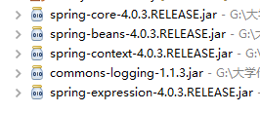

简单例子
问题
HelloSpring
动态输出信息
通过Spring框架注入信息
分析
步骤
添加Spring到项目中
编写配置文件
编写代码获取HelloSpring实例
演示示例：Hello，Spring

Slide 7
02
IoC和IoC框架
Sping AOP原理和配置

Slide 8
面向切面编程（AOP）2-1
public void doSameBusiness (long lParam, String sParam) {
// 记录日志
log.info("调用 doSameBusiness方法，参数是：" + lParam);
// 异常处理
try {
// 业务代码
...
// 事务控制
tx.commit();
} catch(...) {
// 事务控制
tx.rollback();
log.error("doSameBusiness方法执行时发生错误！");
}
}
我们构建系统的目的是解决业务问题，却要维
护如此繁多且复杂的多个方面的事情，增加了
开发、扩展和维护的难度。
这些方面又都是不可或缺的，不能丢开不管。
怎样才能“专心”做事？

Slide 9
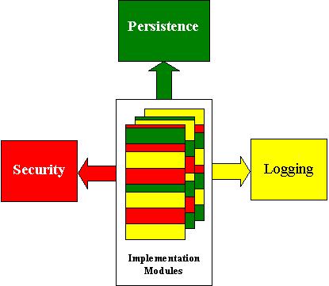
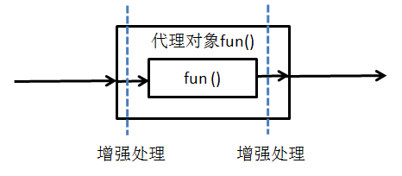
面向切面编程（AOP）2-2
AOP的目标：让我们可以“专心做事”
AOP原理
将复杂的需求分解出不同方面，将散布在系统中的公共功能集中解决
采用代理机制组装起来运行，在不改变原程序的基础上对代码段进行增强处理，增加新的功能

Slide 10

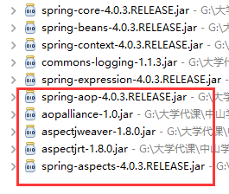

怎样使用AOP 5-1
示例
使用Spring AOP实现系统日志功能
业务介绍：将业务逻辑层方法的调用信息输出到控制台
AOP思路：分别编写业务逻辑代码和“增强”代码，运行时再组装
1、在项目中添加所需的jar文件
2、编写业务逻辑接口和实现类，编码时无须关心“其他”功能
实现步骤
public void addUser(UserInfo user) {
// 调用用户DAO的方法保存用户信息
dao.add(user);
}
只需编写实现业务逻辑所需的代码

Slide 11
怎样使用AOP 5-2
通过MethodBeforeAdvice接口
实现前置增强
3、编写增强代码
public class LoggerBefore implements MethodBeforeAdvice {
private static final Logger log = Logger.getLogger(LoggerBefore.class);
public void before(Method method, Object[] arguments, Object target)
throws Throwable {
log.info("调用 " + target + " 的 " + method.getName() + " 方法。"
+ "方法入参：" + Arrays.toString(arguments));
}
}
public class LoggerAfterReturning implements AfterReturningAdvice {
private static final Logger log = Logger.getLogger(LoggerAfterReturning.class);
public void afterReturning(Object returnValue, Method method,
Object[] arguments, Object target) throws Throwable {
log.info("调用 " + target + " 的 " + method.getName() + " 方法。"
+ "方法返回值：" + returnValue);
}
}
通过AfterReturningAdvice接口
实现后置增强

Slide 12
怎样使用AOP 5-3
4、织入切面
<bean id="dao" class=“com.sms.dao.UserInfoDao"></bean>
<bean id=“service" class=“com.sms.service.UserInfoService">
<property name="dao" ref="dao"></property>
</bean>
<bean id="loggerBefore" class=“com.sms.aop.LoggerBefore"></bean>
<bean id="loggerAfterReturning" class=“com.sms.aop.LoggerAfterReturning"></bean>
在Spring配置文件中完成业务对
象和DAO的定义和装配，并定义
了前置增强和后置增强组件

Slide 13
怎样使用AOP 5-4
<?xml version="1.0" encoding="UTF-8"?>
<beans xmlns="http://www.springframework.org/schema/beans"
xmlns:xsi="http://www.w3.org/2001/XMLSchema-instance"
xmlns:aop="http://www.springframework.org/schema/aop"
xsi:schemaLocation="http://www.springframework.org/schema/beans
http://www.springframework.org/schema/beans/spring-beans-3.1.xsd
http://www.springframework.org/schema/aop
http://www.springframework.org/schema/aop/spring-aop-3.1.xsd">
<!-- 省略DAO、业务对象、增强组件的定义 -->
<aop:config>
<aop:pointcut id="pointcut"
expression="execution(public void addUser(com.sms.model.UserUserInfo))"/>
<aop:advisor pointcut-ref="pointcut" advice-ref="loggerBefore" />
<aop:advisor pointcut-ref="pointcut" advice-ref="loggerAfterReturning" />
</aop:config>
</beans>
添加aop命名空间，以
使用与aop相关的标签
定义切入点，常见写法有：
public * addNewUser(entity.User)
public void *(entity.User)
public void addNewUser(..)
* com.sms.service.*.*(..)
* com.sms.service..*.*(..) 等
将增强处理和切入点结合在一起，在
切入点处插入增强处理，完成"织入"

Slide 14
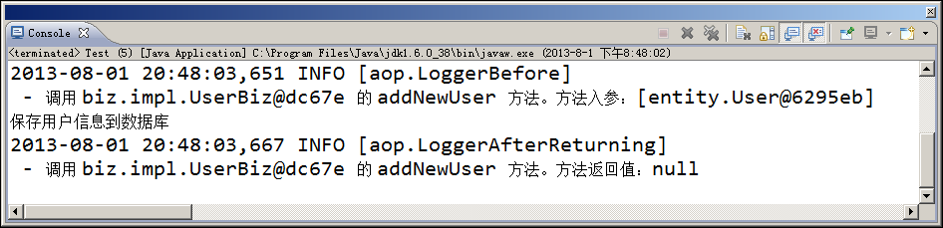
怎样使用AOP 5-5
5、运行
public static void main(String[] args) {
ApplicationContext ctx = new ClassPathXmlApplicationContext(
"applicationContext.xml");
UserInfoService userService = (UserInfoService) ctx.getBean(“service");
UserInfo user = new UserInfo();
……
userService.addUser(user);
}
正常获取业务Bean
在业务方法执行前后
成功添加了日志功能
演示示例：使用SpringAOP实现日志功能

Slide 15
03
IoC和IoC框架
IoC和AOP使用扩展

Slide 16

构造注入 3-1
Spring提供了多种依赖注入的手段，除了通过属性的setter访问器，还可以通过带参构造方法实现依赖注入
创建带参构造函数
示例
public class UserInfoService {
private UserInfoDao dao;
// 无参构造
public UserInfoService() {
}
// 用于为dao 属性赋值的构造方法
public UserInfoService(UserInfoDao dao) {
this.dao = dao;
}
// 省略其他业务方法
}
注意
编写带参构造方法后，Java虚拟机不再提供默认的无参构造方法，为了保证使用的灵活性，建议自行添加一个无参构造方法

Slide 17
构造注入 3-2
示例
在Spring配置文件中通过<constructor-arg>元素为构造方法传参
<!-- 定义UserInfoDao对象，并指定id为userDao -->
<bean id="userDao" class=“com.test.dao.UserInfoDao" />
<!-- 定义UserService对象，并指定id为userService-->
<bean id="userService" class=“com.test.Service.UserInfoService">
<!-- 通过定义的单参构造方法，为userService的dao属性赋值 -->
<constructor-arg>
<!-- 引用id为userDao的对象为构造方法传参 -->
<ref bean="userDao" />
</constructor-arg>
</bean>
注意
1、一个<constructor-arg>元素表示构造方法的一个参数，且使用时不区分顺序。
2、通过<constructor-arg>元素的index 属性可以指定该参数的位置索引，位置从0 开始。
3、<constructor-arg>元素还提供了type 属性用来指定参数的类型，避免字符串和基本数据类型的混淆。
演示示例：使用构造注入

Slide 18
构造注入 3-3
设值注入
通过setter访问器实现
构造注入
通过构造函数实现
时效性好
灵活性好，但setter方法数量较多
灵活性差，仅靠重载限制太多
通过无参构造实例化
通过匹配的构造函数实例化，但建议保留无参构造
时效性差

Slide 19

使用p命名空间注入属性值
p 命名空间的特点是使用属性而不是子元素的形式配置Bean的属性，从而简化了配置代码
使用前要先要在Spring配置文件中引入p命名空间
使用p命名空间注入属性值
语法
对于直接量（基本数据类型、字符串）属性：p:属性名="属性值"
对于引用Bean的属性：p:属性名-ref="Bean的id"
xmlns:p="http://www.springframework.org/schema/p"
<bean id="user" class=“com.sms.model.UserInfo" p:username=“admin" p:password=“123456/>
<bean id="userService" class=“com.sms.service.UserInfoService" p:dao-ref="userDao" />
演示示例：使用p命名空间注入属性值

Slide 20
异常抛出增强 2-1
异常抛出增强的特点是在目标方法抛出异常时织入增强处理
public class ErrorLogger implements ThrowsAdvice {
private static final Logger log = Logger.getLogger(ErrorLogger.class);
public void afterThrowing(Method method, Object[] args, Object target,
RuntimeException e) {
log.error(method.getName() + " 方法发生异常：" + e);
}
public void afterThrowing(Method method, Object[] args, Object target,
SQLException ex) {
log.error(method.getName() + " 方法发生异常：" + ex);
}
}

Slide 21
异常抛出增强 2-2
ThrowsAdvice接口中并没有定义任何方法，但是我们在定义异常抛出的增强方法时必须遵守以下方法签名
语法
void afterThrowing
( [Method method, Object[] arguments, Object target,] Throwable ex )
注意
方法名必须是afterThrowing。方法的入参只有最后一个是必须的，前三个入参是可选的，但是前三个参数要么都提供，要么一个也不提供。正确的声明方法举例：
afterThrowing(Method method, Object[] args, Object target, SQLException ex)
afterThrowing(SQLException ex)
afterThrowing(RuntimeException ex)
错误的声明方法举例：
catchThrowing(RuntimeException ex)：方法名错误
afterThrowing(Method method, RuntimeException ex)：参数列表错误
演示示例：使用异常抛出增强

Slide 22

UESTC
让我们一起成长
THANK YOU

